Slide 1


Actifsource CIP Architektur für Embedded-Systeme
Actifsource GmbH

Slide 2
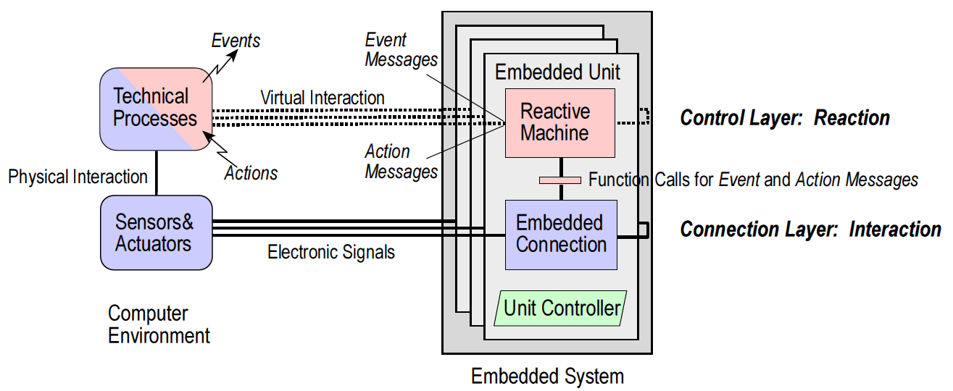
Generic Domain-oriented Software Architecture

Slide 3
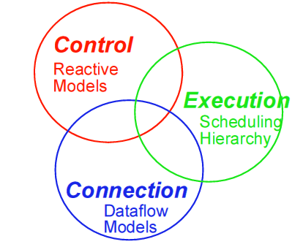
Generische Problembereiche bei der Embedded System Entwicklung
Steuersoftware: CIP-Methode
Verbindungssoftware: DEC-Methode
Ausführungssoftware: DEC-Methode

Slide 4
CIP-Methode
CIP-Architektur
CIP-Extensions
CIP-Shell
CIP-Methode

Slide 5
Architektur: CIP
Die CIP Methodik wurde von Prof. Dr. Hugo Fierz an der ETH Zürich entwickelt.
Das Ziel ist der Entwurf Echtzeit-fähiger, deterministischer Embedded-Systeme.
CIP = Communicating Interacting Processes

Slide 6
Architektur: CIP
Ein CIP-System wird durch Event Messages getrieben und reagiert mit Action Messages (reaktiv).
CIP System
Event
Message
Action
Message

Slide 7
Architektur: CIP 1: Message Passing
Messages werden über Channels (asynchron) entgegen genommen, resp. verschickt.
CIP System
Ch1
Ch2
Ch3
Ch4
Ch5

Slide 8
Architektur: CIP 1: Message Passing
Die CIP Methode erlaubt den Entwurf von verteilten Applikationen durch das Clustering eines Systems.
Jeder Cluster kann auf einem eigenen Prozessor laufen.
Clusters kommunizieren ebenfalls über Channels.
CIP System
Cluster 1
Cluster 2

Slide 9
Architektur: CIP 2: Pulse Cast
Jeder Cluster besteht aus beliebig vielen, interagierenden Prozessen.
Prozesse kommunizieren untereinander mittels Pulsen (synchron).
Run-to-Completion
Cluster 1
Proc1
Proc3
Proc2

Slide 10
Architektur: CIP Pulse Cast und Message Passing
Interface
Jeder Channel definiert seine Messages.
Jeder Prozesse definiert seine Messages über Inport und Outport.
Jeder Prozesse definiert Inpulses und Outpulses.
Translation
Die Übersetzung von Messages geschieht via Message Translation.
Die Übersetzung von Pulses geschieht via Pulse Translation.
Cluster 1
Proc1
Proc3
Proc2

Slide 11
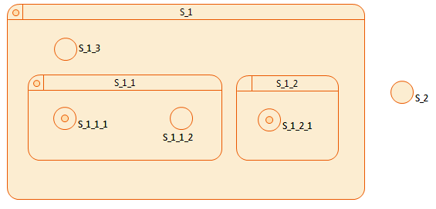
Architektur: CIP Prozess (State, Superstate)
State/Superstate können beliebig verschachtelt werden.
In jedem Superstate muss sich mindestens ein State/Superstate befinden.
In jedem Superstate wird ein neuer Initialzustand definiert. Dieser Zustand kann ein State oder Superstate sein.

Slide 12
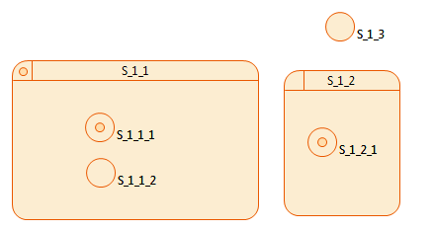
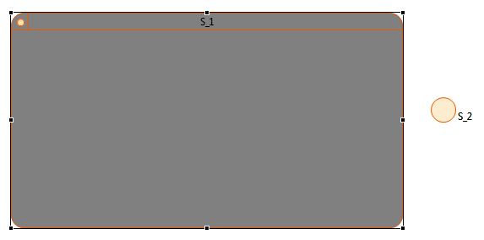
Architektur: CIP Prozess (State, Superstate)
Jeder Superstate kann zugeklappt werden (Show/Hide).
Jeder Superstate besitzt ein eigenes Diagramm. In diesem Diagramm können die beinhalteten State/Superstate dargestellt sein.

Slide 13
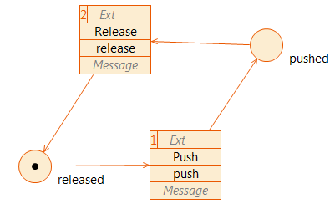
Architektur: CIP Prozess (Transition)
Transitionen sind eigene Objekte.
Eine Transition wird durch einen Inpuls oder durch eine Message über einen Inport ausgelöst.
Eine Transition kann sowohl Outpulse als auch Messages über Outports auslösen.
Process.Mode
Id
Extension
Input
S1
Outpulse
S2
Message

Slide 14
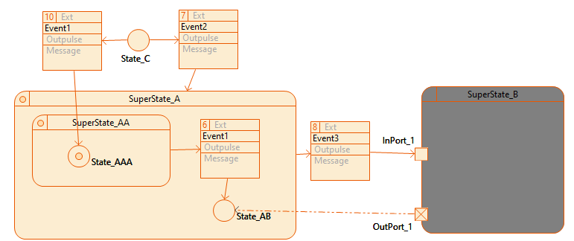
Architektur: CIP Prozess (Transition)
Mögliche Transitionen: State -> State State -> Superstate Superstate -> State Superstate -> Superstate

Slide 15
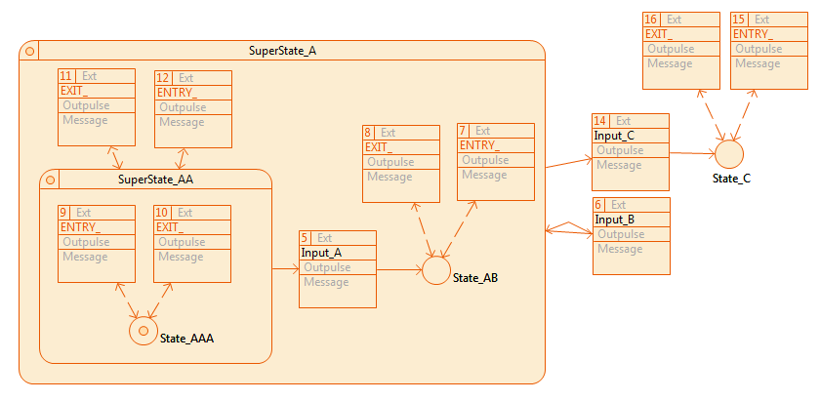
Architektur: CIP Prozess (Entry/Exit-Action)

Slide 16
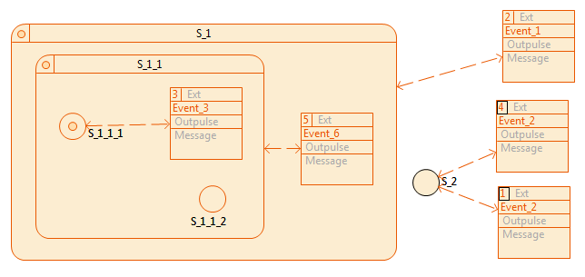
Architektur: CIP Prozess (Do-Action)
Jeder State oder Superstate kann einen oder mehrere Do-Action besitzen.
Eine Do-Action wird über einen Input ausgeführt und endet wieder beim gleichen Zustand, ohne Entry oder Exit-Actions auszuführen.

Slide 17
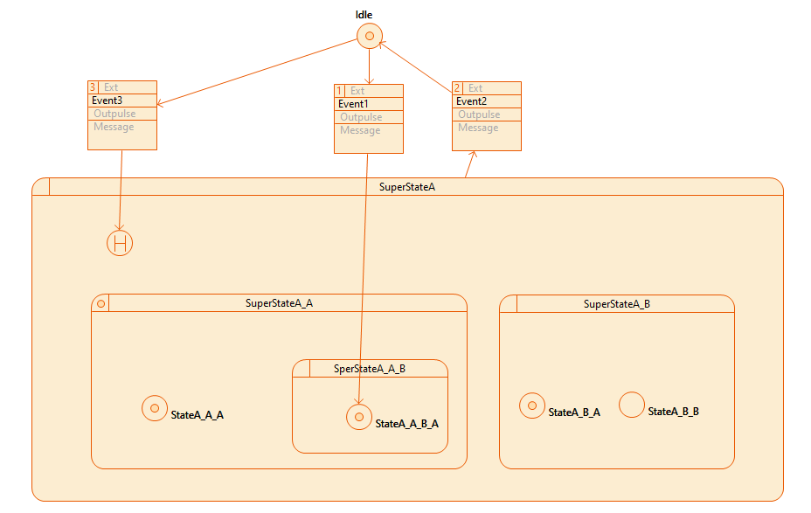
Architektur: CIP Prozess (Deep Historystate)
Jeder Superstate kann einen Historystate besitzen.
Beim Verlassen dieses Superstates wird der Deep Historystate gespeichert.
Beim Betreten des Historystate wird der gespeicherte State wieder hergestellt, mit allen involvierten Entry-Actions.

Slide 18
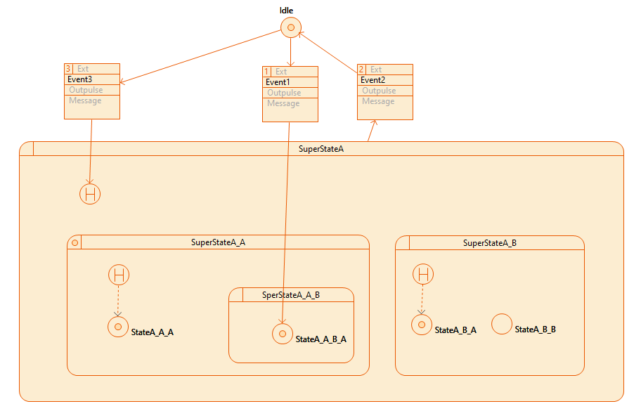
Architektur: CIP Prozess (Redirect Historystate)
Diese Erweiterung ermöglicht es, für spezifische Superstates das Verhalten (ähnlich) des Shallow Historystate zu erzwingen.

Slide 19
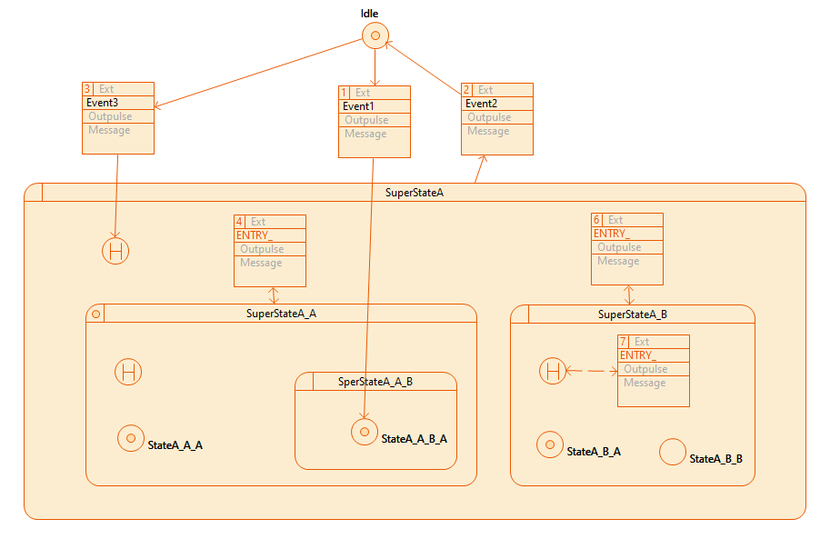
Architektur: CIP Prozess (Historystate Entry-Action)
Durch diese Erweiterung können die Entry-Actions, die auf dem Superstate definiert sind, überschrieben werden.

Slide 20
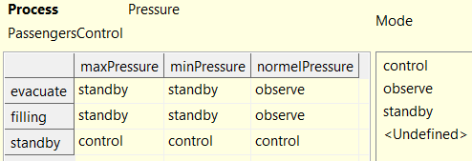
Architektur: CIP 3: Mode Control
Der Mode (Verhalten) eines Prozesses wird durch die Zustände von anderen Prozessen bestimmt.
Cluster 1
Controller
Error
Handler
Mode-Table
Slave
Process 1
Slave
Process 2

Slide 21
Architektur: CIP 3: Mode Control
Jeder Prozess definiert seine Zustände.
Die Zustands-Übergange werden in den Modes festgelegt.
Modes werden für unterschiedliche Modi der Steuerung verwendet.
Normal, Kalibrieren, Einfahren, Ausfahren, Fehler
Proc1
S3
S1
S2
Proc1.Mode1
Proc1.Mode2
S3
S3
S1
S2
S1
S2

Slide 22
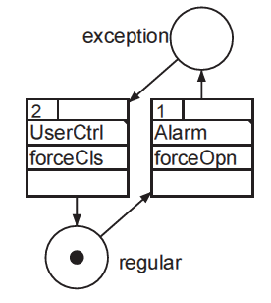
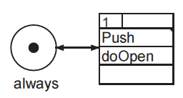
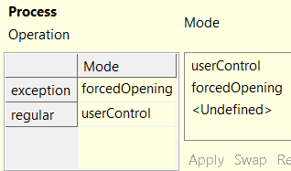
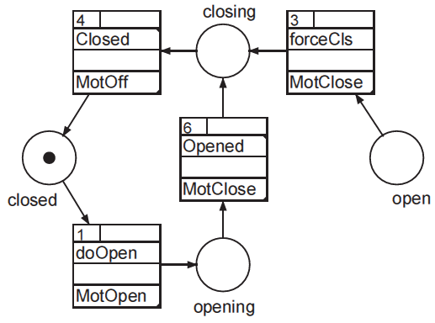
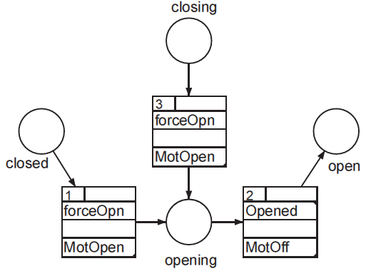
Architektur: CIP Beispiel 3: Mode Control
Operation
Button
Cluster 1
Operation
Door
Button
Door: userControl
Door: forcedOpening

Slide 23
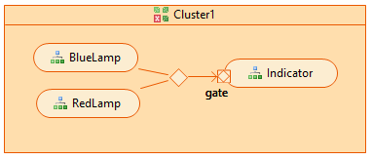
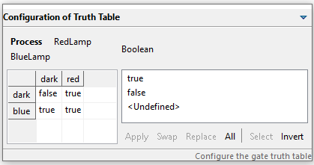
Architektur: CIP 4: State Inspection
Das Gate (boolescher Wert) eines Prozesses wird durch die Zustände von anderen Prozessen bestimmt.
Truth-Table

Slide 24
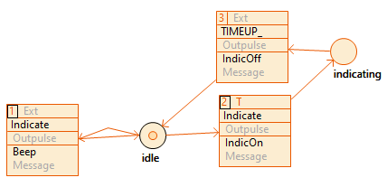
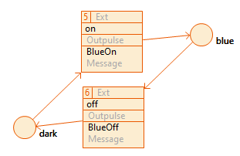
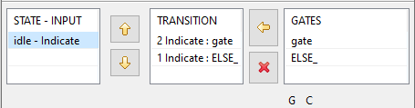
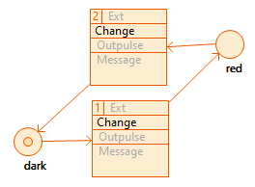
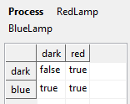
Architektur: CIP Beispiel 4: State Inspection
PROCESS Indicator
PROCESS BlueLamp
Switch:
PROCESS RedLamp
Gate:
Gate
Conditions

Slide 25
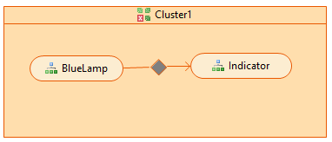
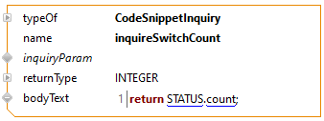
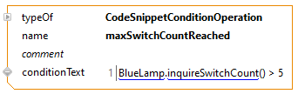
Architektur: CIP 4: Inquiry Inspection
Die Inquiries eines Prozesses können von anderen Prozessen z.B. in Conditions verwendet werden.

Slide 26
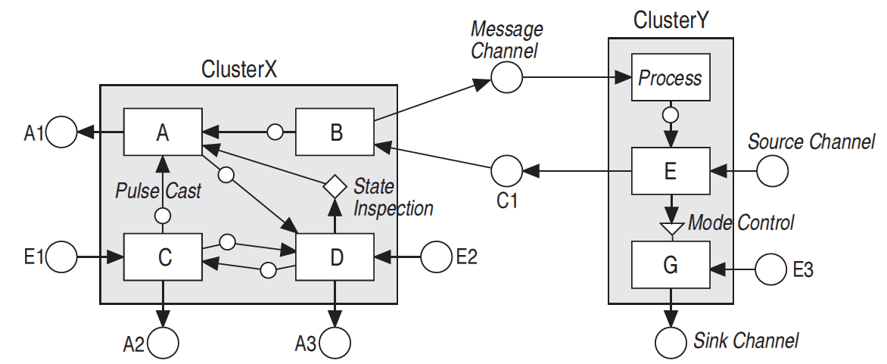
CIP-Architektur im Überblick
Message Passing
Pulse Cast
Mode Control
State Inspection

Slide 27
CIP-Model Extensions
Timer, Chain und Auto
Context Error
Process/Channel Array
CIP-Libraries
Variable
Operation und Condition
Code Snippet

Slide 28
Model Extensions: Timer, Chain und Auto
TIMER-EXTENSION Ein Prozess kann durch einen Timer erweitert werden. Der Timer kann über das SET TIMER (T) Symbol einer Transition zusammen mit einem DELAY gestartet werden. Das Stoppen erfolgt über das Symbol STOP TIMER (S). Ein abgelaufener Timer aktiviert den externen Aufruf des TIMEUP_ Trigger.
CHAIN-EXTENSION Ein Prozess kann durch einen Chain erweitert werden. Der Chain kann über das SET CHAIN (C) Symbol über eine Transition gestartet werden. Ein Set Chain aktiviert den externen Aufruf des CHAIN_ Trigger.
AUTO-EXTENSION Das Aktivieren der Auto-Extension erfolgt automatisch und aktiviert den externen Aufruf des AUTO_ Trigger.

Slide 29
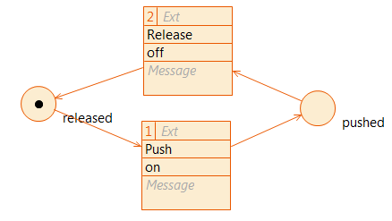
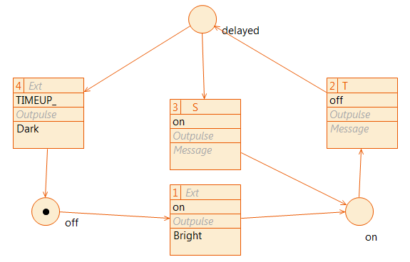
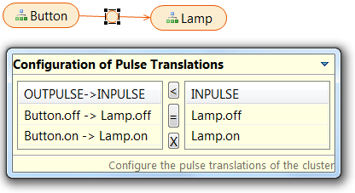
Timer Example Ausschaltverzögerung
Button
Lamp
Pulse-Cast

Slide 30
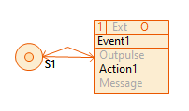
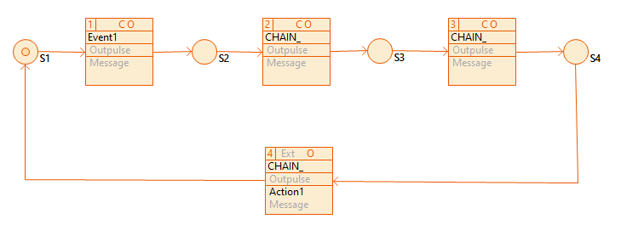
Chain Example
Ohne Chain:
Operation 40ms
Mit Chain:
Operation 10ms
Operation 10ms
Operation 10ms
Operation 10ms

Slide 31
Model Extensions: Context Error
Ein Context Error wird generiert, wenn eine Channel-Message nicht vom Receiver Process erwartet wird.
Kann für das Auffinden von Modellierungs- oder Prozessfehlern verwendet werden.
Kann in den Code-Options eingeschaltet werden.
Button

Slide 32
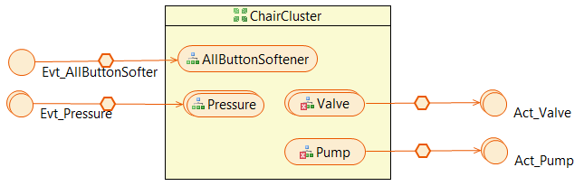
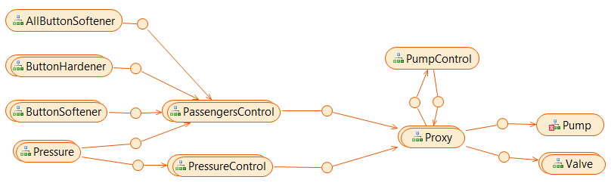
Model Extensions: Prozess- und Channel-Arrays
N-Dimensional Prozess- und Channel-Array
Communication
Pulse-Cast

Slide 33

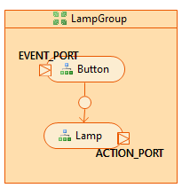
Model Extensions: CIP-Libraries
Durch CIP-Libraries können CIP-Komponenten wiederverwendet werden.
Es können Prozesse, Prozess-Gruppen und Clusters als Komponenten wiederverwendet oder erweitert werden.
Library-Prozess
Library-Group

Slide 34
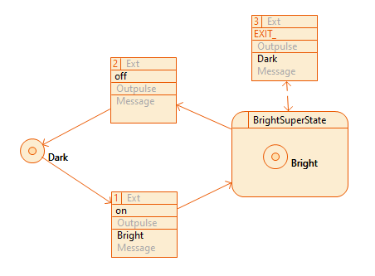
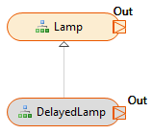
CIP-Libraries: Library-Prozess
Definition:
Der Prozess definiert seine Schnittstellen und sein Verhalten.
Der Prozess definiert sein Modifier (Final, Abstract, …)
Definition
Verwendung

Slide 35
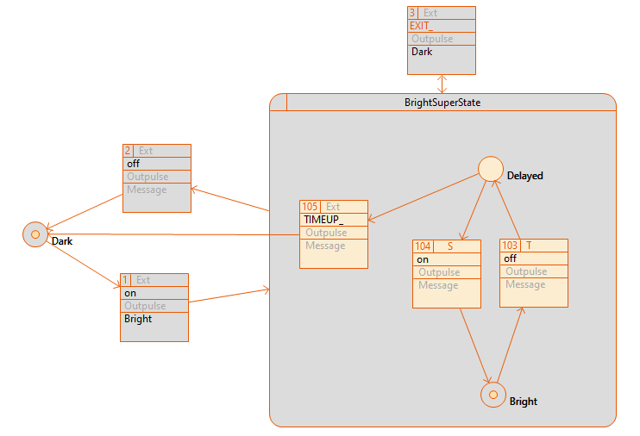
CIP-Libraries: Library-Prozess
Verwendung:
Ein erweiterter Prozess enthält alle vom erweiterten Prozess definierten Eigenschaften.
Erweitern durch States und Transitionen.
Definition
Verwendung

Slide 36
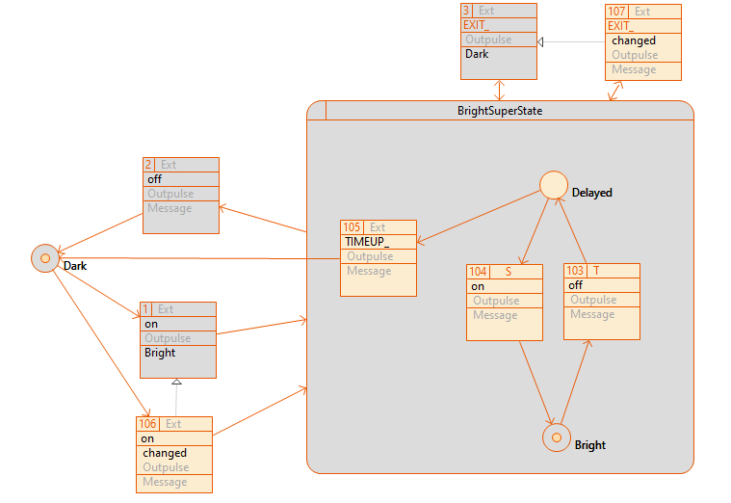
CIP-Libraries: Library-Prozess
Verwendung:
Transitionen überschreiben.
Variable-Initializer überschreiben
Function-Definition überschreiben
Definition
Verwendung

Slide 37
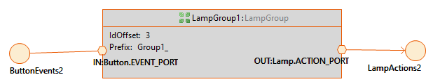
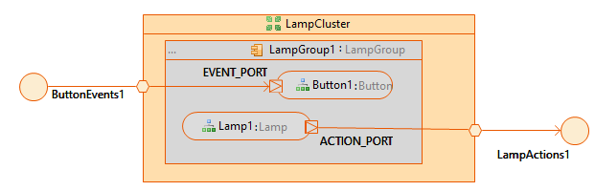
Model Extensions: Library-Group
Eine Library-Group kann unterschiedlich verwendet werden:
Cluster Library-Group
Prozess Library-Group
Verwendung: Cluster Library-Group
Definition
Verwendung: Prozess Library-Group

Slide 38
Model Extensions: Variable
Prozesse können durch Variablen erweitert werden.
Diese Variablen können in Operations, Conditions oder Functions verwendet werden.

Slide 39
Model Extensions: Operation und Condition
Das CIP-Model kann durch Operations und Conditions erweitert werden. Diese können in den Transitionen verwendet werden.
Diese Operations und Conditions werden in der entsprechenden Zielsprache z.B C/C++ oder Code Snippet definiert.
Operations und Conditions werden automatisch in den generierten Code eingefügt (inserted inline).

Slide 40
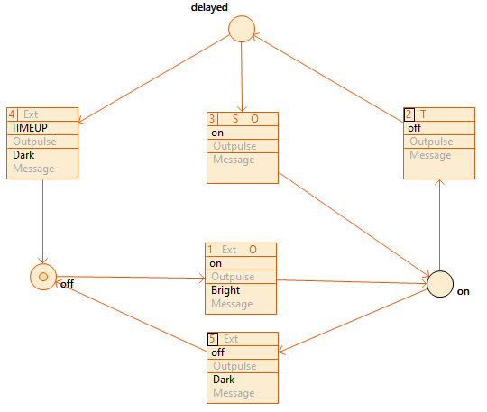
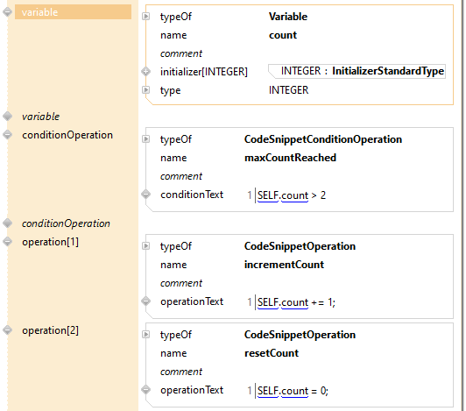
Model Extensions: Beispiel: Variable, Operation und Condition
Prozess Lamp
ELSE

Slide 41
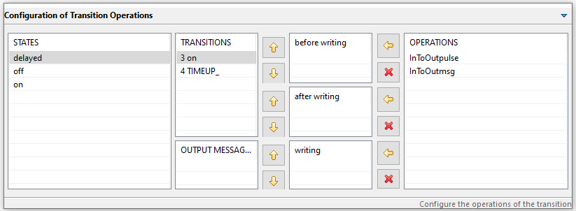
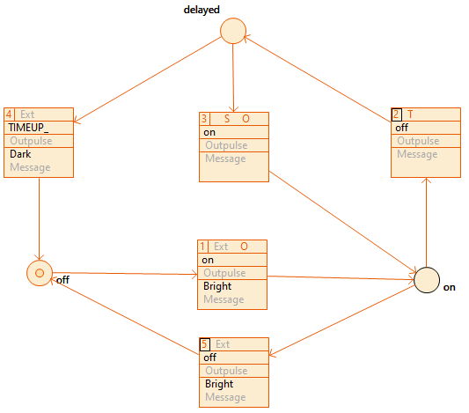
Model Extensions: Transition Operations
Before writing: Diese Operation wird abgearbeitet, bevor eine Message oder ein Pulse abgesendet wird.
After writing: Diese Operation wird nach dem Absenden aller Messages ausgeführt.
Writing: Diese Operation wird vor dem Absenden der zugewiesenen Message ausgeführt.

Slide 42

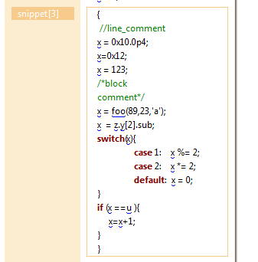
Model Extensions: Code Snippet
Operations und Conditons können in der Sprache cMinus editiert werden.
Das Einhalten der korrekten cMinus-Syntax, wird zur Laufzeit validiert.
Im Code Snippet können definierte Variablen, Functions, Inquiry und Gates verwendet werden.
Bei der Generierung wird das Code Snippet in das cMinus-Model transformiert, aus welchem über ein Template, der gewünschte Code (C/C++) entsteht.
Condition
Operation

Slide 43
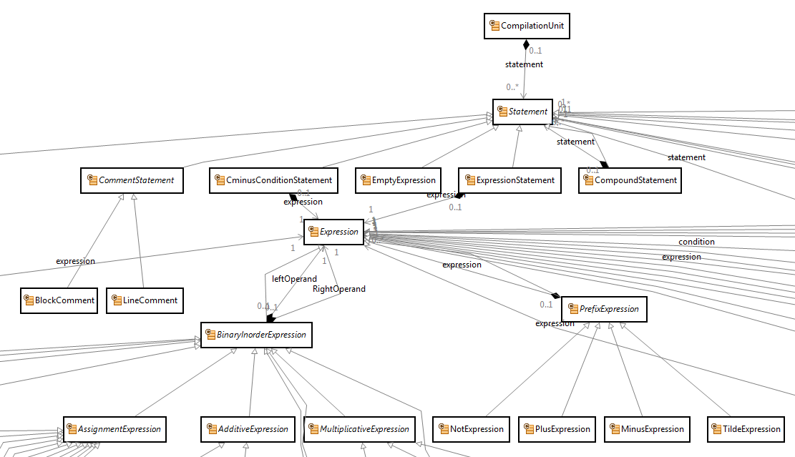
Model Extensions: cMinus Model (Code Snippet )

Slide 44
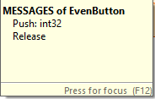



Model Extensions: Message/Pulse Daten
Messages und Pulse können Daten beinhalten.
Diese Daten können in Operations und Conditions verwendet werden.

Slide 45




Model Extensions: Message/Pulse Daten
Prozess Button
Prozess Lamp

Slide 46

CIP Shell
Der generierte C-Code für eine CIP Shell besteht aus einer Kompilationseinheit, welche die Schnittstellenobjekte IN_ und OUT_ enthält.
Der Code für die CIP Shell besteht aus Verbunden (struct) von Funktionspointern, die erst zur Laufzeit des Systems initialisiert werden.

Slide 47
Example CIP Shell
/* Input Interface Type */
struct tIN_Unit
{
void (*ButtonEvents_Push)(void);
void (*ButtonEvents_Release)(void);
};
/* Output Interface Type */
struct tOUT_Unit
{
void (*LampActions_Bright)(void);
void (*LampActions_Dark)(void);
};
/* Trigger Interface Type */
struct tTRG_Unit
{
void (*TICK_) (void);/* increment CIP MACHINE time */
void (*STEP_) (void);/* trigger CIP MACHINE transition */
void (*CHAIN_) (void);/* trigger pending chain CIP MACHINE transition */
void (*TIMEUP_) (void);/* trigger pending timeup */
void (*READ_) (void);/* trigger CIP MACHINE to read from internal message buffer */
void (*AUTO_) (void);/* trigger pending auto CIP MACHINE transition */
struct tPENDING_ PENDING_;/* information on pending transitions */
};

Slide 48
CIP-Methode
Erfassen der Anforderungen des Systems (Die externen Prozesse verstehen).
Definieren der Channels, welche mit der Aussenwelt kommunizieren.
Modellieren der Prozess-Agenten (Abbilder der Wirklichkeit z.B. Button, Motor…).
Interaktionen zwischen den Prozess-Agenten modellieren. Dies erfolgt über Pulse Translations und zusätzliche Control-Prozesse.

Slide 49
CIP-Methode
Actifsource Übungen
https://github.com/actifsource
Tutorial: Statemachine-Lamp
https://www.actifsource.com/documentation/manual/tutorials/30_cip/10_lamp

Slide 50
DEC-Methode
DEC-Architektur
Generische Ausführungsarchitektur einer Embedded Unit

Slide 51
Architektur: DEC
Die Verbindungssoftware wird mit der DEC-Methode (Domain-oriented Embedded Connection) als parallele Datenflussmaschinen spezifiziert, welche die Reaktiven Maschinen über drei Layer mit den Signalschnittstellen der Sensoren (Input Path) und Aktoren (Output Path) verbinden.
DEC = Domain-oriented Embedded Connection

Slide 52
Architektur: Übersicht
Embedded-Systeme kriegen Signale von der Umwelt, verarbeiten diese und lösen neue Signale aus.
Embedded
System

Slide 53
Architektur: Input/Output Path
Das Einlesen der Signale soll strukturiert erfolgen.
InputPath: Liest Signale von der Umwelt.
OutputPath: Schreibt Signale an die Umwelt.
State Engine
Input
Path
Output
Path

Slide 54
Architektur: Input/Output Path
Input- und Output-Pfade sind in drei Layer unterteilt.
State Engine
Event
Detection
Action
Initiation
Input
Handler
Output
Handler
Input
Driver
Output
Driver

Slide 55
Architektur: Input Path
InputDriver (ID)
Liest Daten von I/O Pins oder von einem Bus
InputHandler (IH)
Holt Daten vom Driver ab und bereitet sie auf
EventDetection (ED)
Erzeugt eine Event Message und leitet dieses an die State Engine weiter
State Engine
Event
Message
Scheduling
ED
ED
ED
IH
IH
IH
ID
ID
ID

Slide 56

Drei-Layer Architektur

Slide 57


Embedded Unit
Unit Controller: Quasi-Periodic Cycles

Slide 58

Besten Dank für Ihre Aufmerksamkeit

Slide 59


Cip Diagram
Communication-Diagram
PulseCast-Diagram
Inspection-Diagram
ModeControl-Diagram
State-Diagram

Slide 60

Cip Implementation: Multi Cluster Cip System

Slide 61


Cip Implementation: ClusterA/B gleicher Task (Unit)
ClusterA und B

Slide 62


Cip Implementation: ClusterA/B unterschiedliche Tasks
ClusterA
ClusterB

Slide 63

Cip Implementation: ClusterA/B gleicher Task, own Queue
ClusterA und B

Slide 64
Race-Condition:
Wirklichkeit
Software
E: Push
A: MotRaise
E: AlarmOn
[t]
[t]

Slide 65
Race-Condition:
Wirklichkeit
Software
E: Push
A: MotRaise
E: LeaveGrnd
E: AlarmOn
E: ReachTop
A: MotOff
[t]
[t]

Slide 66

CIP: Unit Test
Ausführbar Localhost
Ausführbar auf Build-Server (Bamboo/Jenkins…)
https://raw.github.com/xgsa/cdt-tests-runner/tests_runner_demo/testsrunner/org.eclipse.cdt.testsrunner-updatesite/site.xml

Slide 67

CIP: Animation

Slide 68
CIP: Animation (Variante 1)
PC
Browser
Server
Snapshot und Records
Web-Server
Cip-Code
Socket
UnitTest-Files
Web-Page (html)

Slide 69
CIP: Animation (Variante 2)
Target
PC
Browser
Snapshot und Records
Web-Server
Cip-Code
(Ringbuffer)
z.B. CAN Bus
Web-Page (html)

Slide 70
CIP: Animation (Variante 3)
Target
PC
Snapshot und Records
Web-Server
Proc1
Browser
Cip-Code
Ethernet
Web-Page (html)

